Slide 1

ПРОЕКТ «Наставничество. Шаг в будущее»
Частного образовательного учреждения дополнительного профессионального образования в сфере психологии и социальной поддержки граждан «Молодой лидер»
12 января 2023 года
Notes:
1
1

Slide 2

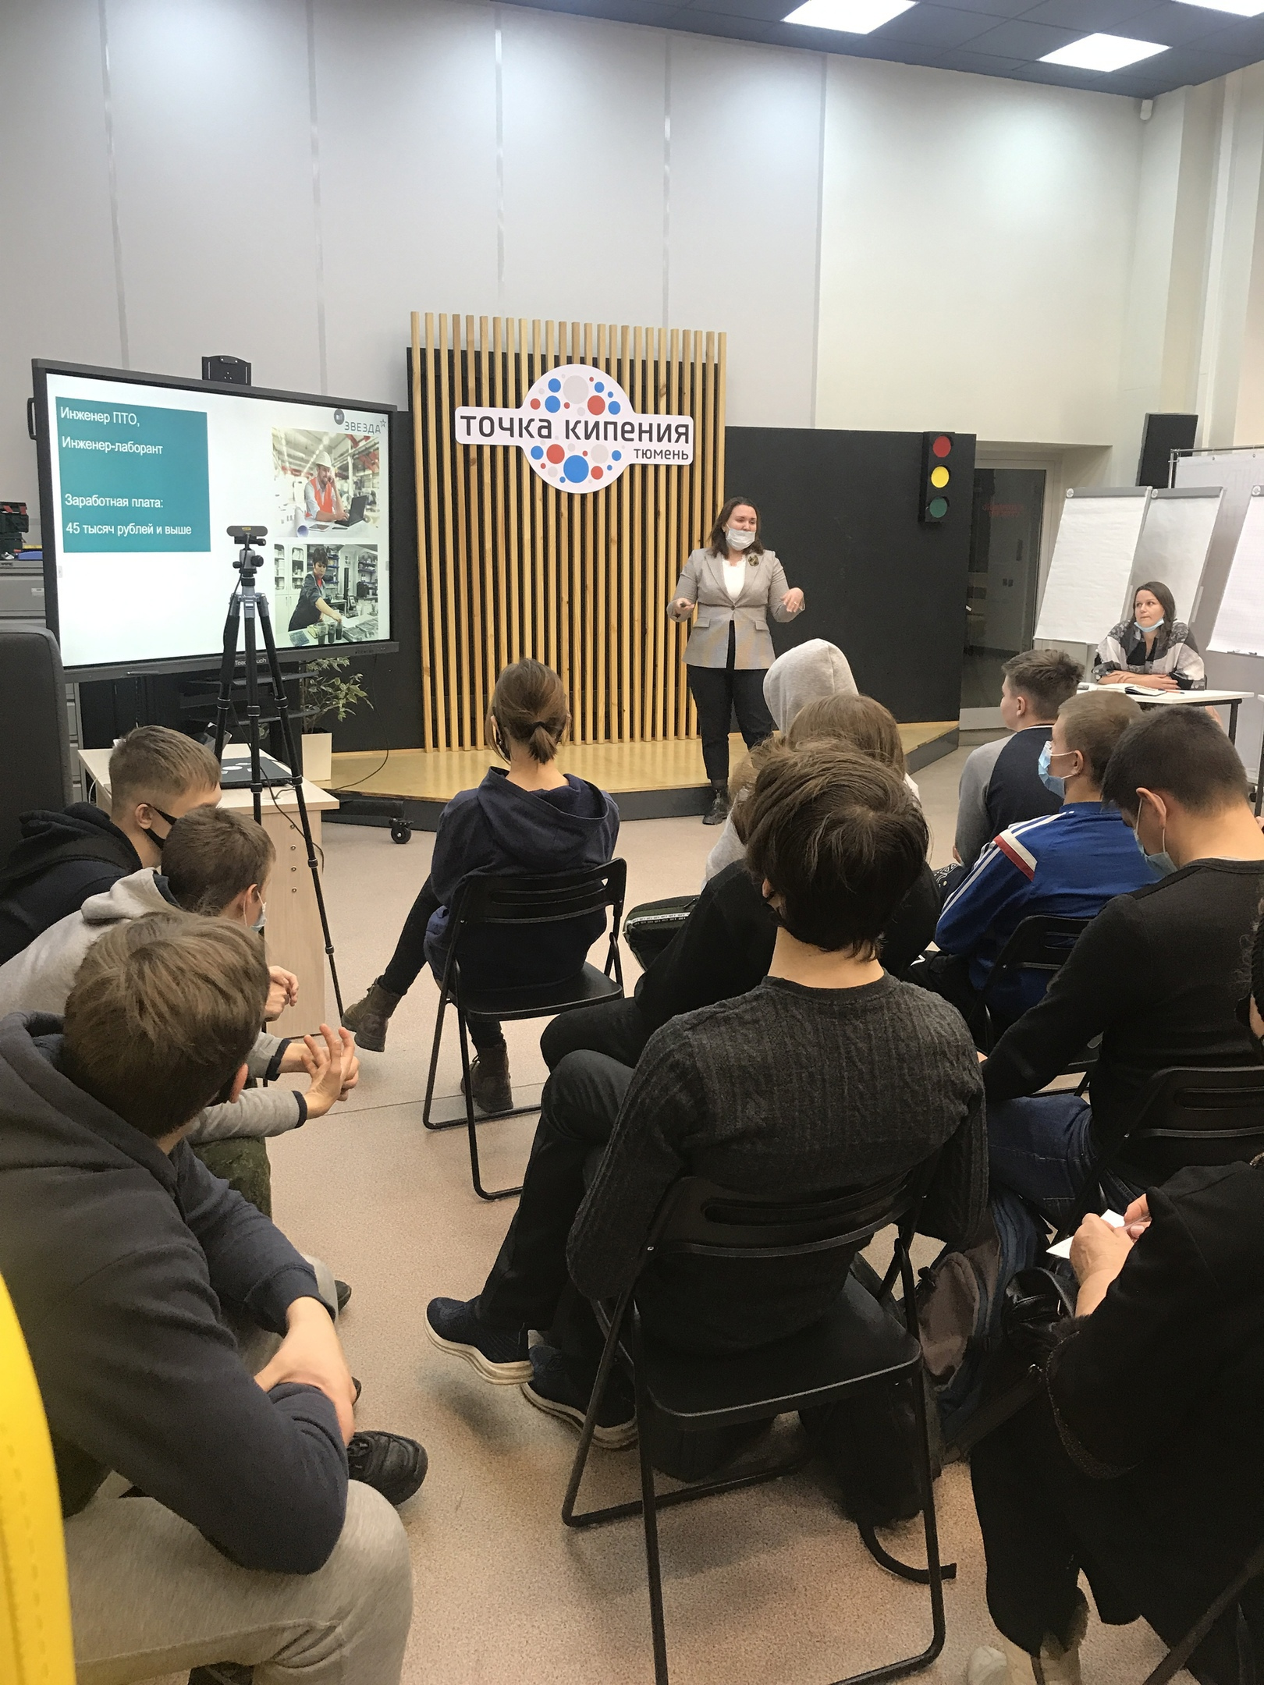
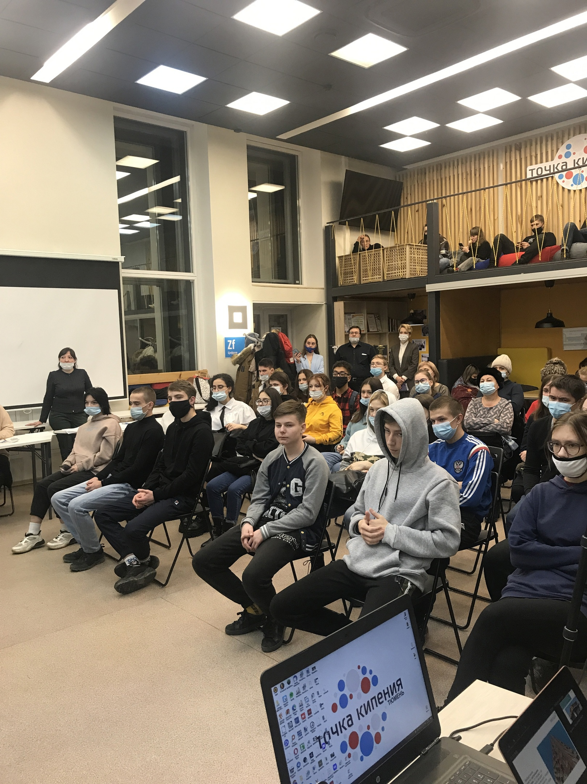
Оценка результатов проектов - картинка
Проект «Наставничество. Шаг в будущее»
Грант Губернатора Тюменской области 2021 года с софинансированием Фонда Президентских грантов
2
Notes:
2

Slide 3
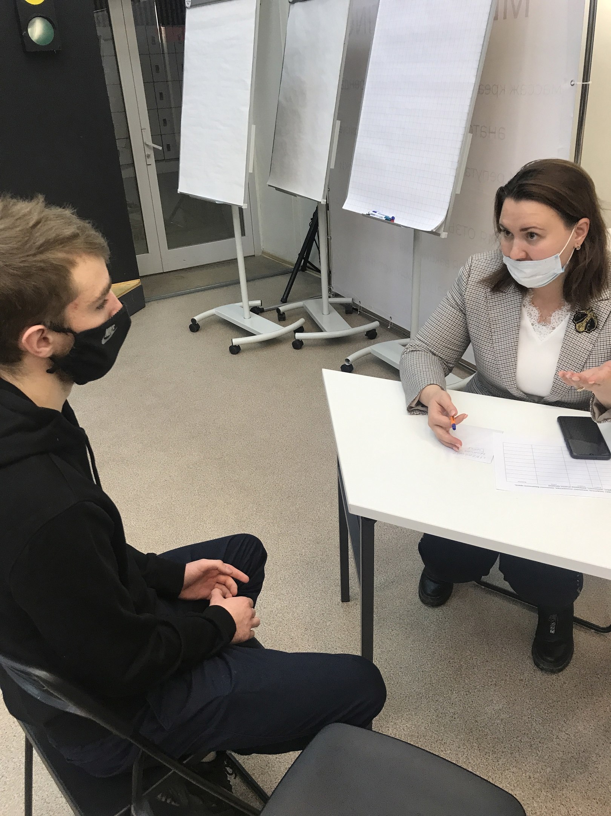
Оценка результатов проектов — паспорт проекта
1. Цель проекта –содействие занятости несовершеннолетних граждан и молодежи на предприятиях города Тюмени.
2. Целевые группы – несовершеннолетние в возрасте 14-18 лет, находящиеся в социально опасном положении; молодежь в возрасте до 35 лет
3. Срок реализации проекта: 01.10.2022-30.06.2022
4. ЧОУ ДПО «Молодой лидер»
5. 8 932 200 12 92
yulia106@yandex.ru
www.nastavnik72.ru
Грант Губернатора Тюменской области 2021 года с софинансированием Фонда Президентских грантов
3
Notes:
3

Slide 4
Оценка результатов проектов — основные итоги
Количественные результаты
1 | Несовершеннолетние в возрасте 14-18 лет, трудоустроенные в рамках проекта | 200 | выполнено
2 | Молодежь в возрасте до 35 лет, трудоустроенная в рамках проекта | 20 | выполнено
3 | Организации работодатели, предоставившие рабочие места | 35 | выполнено
4 | Профессиональные наставники, закрепленные за трудоустроенными несовершеннолетними и молодежью | 25 | выполнено
5 | Образовательные мероприятия, организованные в рамках проекта | 10 | выполнено
Грант Губернатора Тюменской области 2021 года с софинансированием Фонда Президентских грантов
4
Notes:
4

Slide 5
Оценка результатов проектов — основные итоги
Качественные результаты
Для достижения целей проекта была проделана следующая работа:
Информирование несовершеннолетних через взаимодействие с социальными педагогами
Сформировано сообщество работодателей
Проведен образовательный курс: «Работа: радость или мучение» для несовершеннолетних (5 занятий)
Проведены Ярмарки вакансий (2)
Проведены информационные мероприятия «Встречи с людьми дела» (3)
К концу проекта мы увидели четкую положительную заинтересованность подростков в трудоустройстве.
К окончанию проекта стало поступать все больше предложений от организаций г.Тюмени с предложением по трудоустройству подростков и по обучению.
По итогу проекта мы стали ассоциироваться как НКО, специализирующаяся на трудоустройстве несовершеннолетних.
Грант Губернатора Тюменской области 2021 года с софинансированием Фонда Президентских грантов
5
Notes:
5

Slide 6
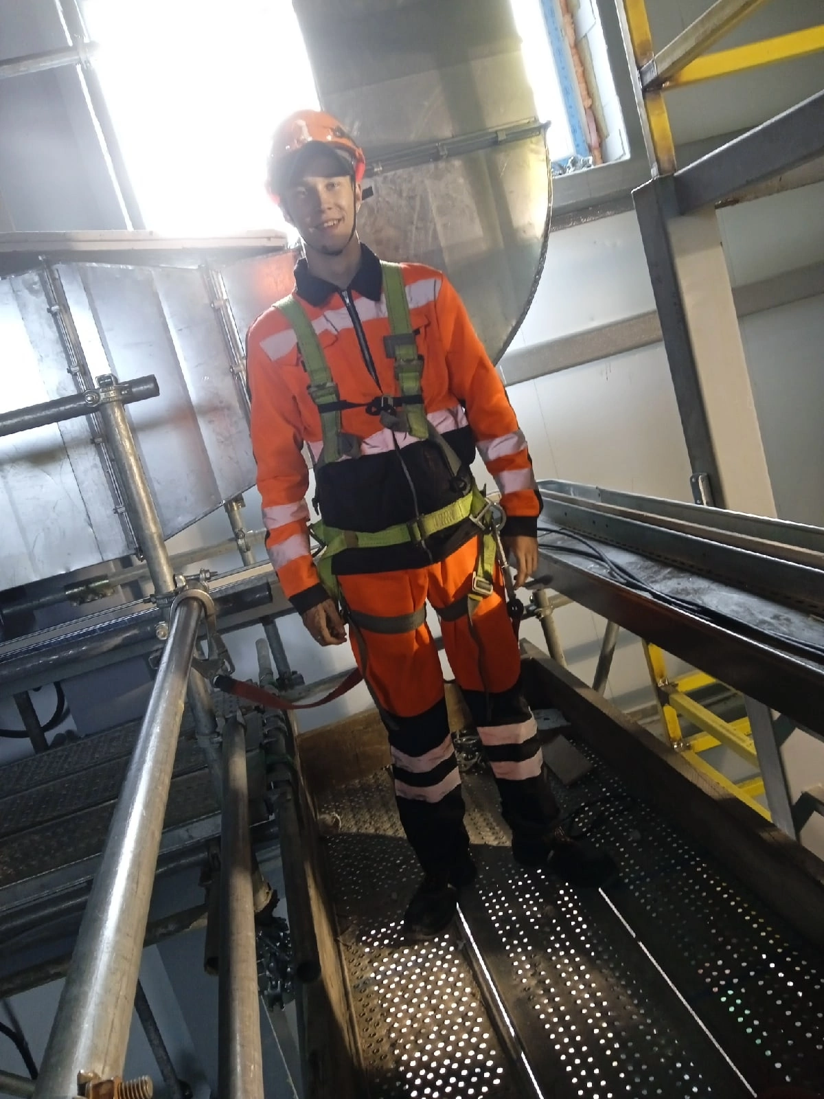
Оценка результатов проектов — бюджет проекта
БЮДЖЕТ ПРОЕКТА ЗАЯВЛЕННЫЙ:
1 499 650,00 рублей
БЮДЖЕТ ПРОЕКТА ФАКТИЧЕСКИЙ: 1 499 626,06 рублей
Остаток: 23,94 рублей
https://www.youtube.com/watch?v=D82f6gNZL4E&t=1s
http://www.nastavnik72.ru/tpost/dtvs96cp61-yarmarka-vakansii-dlya-podrostkov-i-molo
https://www.youtube.com/watch?time_continue=1&v=K0aVXl9-Rfc&feature=emb_title
Грант Губернатора Тюменской области 2021 года с софинансированием Фонда Президентских грантов
6
Notes:
6

Slide 7
Оценка результатов проектов — ссылки на материалы
Ссылки на публикации и материалы проекта
https://tmn.aif.ru/society/persona/v_tyumeni_prezentovali_proekt_nastavnichestvo
https://t-l.ru/310559.html#.YUGS8JP7ZsY.vk
https://t-i.ru/articles/40241
https://t-l.ru/312601.html#.YW8Tu5IKKjg.vk
https://t-i.ru/articles/40931
https://tmn.aif.ru/society/details/tyumenskie_kompanii_proveli_yarmarku_vakansiy_dlya_podrostkov
https://www.shkolotos.info/post/%D0%BC%D0%BE%D1%8F-%D0%B7%D0%B0%D0%B4%D0%B0%D1%87%D0%B0-%D1%81%D0%BE%D1%81%D1%82%D0%BE%D0%B8%D1%82-%D0%B2-%D1%82%D0%BE%D0%BC-%D1%87%D1%82%D0%BE%D0%B1%D1%8B-%D1%83-%D0%B4%D0%B5%D1%82%D0%B5%D0%B9-%D0%BF%D0%BE%D1%8F%D0%B2%D0%B8%D0%BB%D1%81%D1%8F-%D1%81%D1%82%D0%B0%D1%80%D1%88%D0%B8%D0%B9-%D0%B4%D1%80%D1%83%D0%B3
https://tmn.aif.ru/society/details/tyumency_podveli_itogi_proekta_nastavnichestvo
Грант Губернатора Тюменской области 2021 года с софинансированием Фонда Президентских грантов
7
Notes:
7

